Slide 1

GERÊNCIA DE PROJETO E MANUTENÇÃO DE SOFTWARE - 3ª milestone
Grupo: Breno Alves Fróes Peres, Christopher Albino Corrêa, Gleison Lima de Souza, Rodolfo Bandeira de Melo e Rodolfo Pereira Chagas.

Slide 2

DETALHAMENTO DAS SPRINTS

Slide 3

1.1 Sprints do terceiro milestone:
9ª SPRINT DA SEMANA 05/04
Duração:
Início - 05/04/2021 / Fim - 11/04/2021
Descrição:
Dentre um dos requisitos necessários para entrega do produto final e devido sua probabilidade de erros, de dificuldade de aprendizado e de eventuais atrasos de implementação, foi definido o terceiro milestone atribuído a inteligência artificial.
Atividades:
Pesquisa da IA (concluída no dia 08/04/2021);
Introdução da IA (concluída no dia 11/04/2021).
Resumo: Atividades concluídas no prazo esperado.
10ª SPRINT DA SEMANA 12/04
Duração:
Início - 12/04/2021 / Fim - 18/04/2021
Descrição:
Nesse caso, como parte principal do desenvolvimento da inteligência artificial, essa sprint foi separada para implementação.
Atividades:
Implementação da IA (não concluída nesta sprint);
Resumo: Atividades não concluídas no prazo esperado.

Slide 4
1.1 Sprints do terceiro milestone:
11ª SPRINT DA SEMANA 19/04
Duração:
Início - 19/04/2021 / Fim - 25/04/2021
Descrição:
Foi acordado que nesta sprint os integrantes refinariam o que teria sido desenvolvido sobre a IA, realizando eventuais refatorações e avançando as profundidades, nesse caso alcançamos a primeira profundidade com a inteligência artificial.
Atividades:
Implementação da IA (atividade atrasada concluída no dia 24/04/2021);
Implementação da vitória (atividade atrasada concluída no dia 25/04/2021);
Refinamento da IA (atividade concluída 25/04/2021).
Resumo: Uma atividade concluída no prazo esperado e duas atividades atrasadas concluídas.
12ª SPRINT DA SEMANA 26/04
Duração:
Início - 26/04/2021 / Fim - 29/04/2021
Descrição:
Já que essa seria a última sprint, foi decidido que nela os integrantes integrariam as diversas frentes de trabalho levantadas durante o projeto, assumindo que todas elas estariam concluídas como esperado. A fim de polir o desenvolvimento da IA e torná-la um pouco melhor nos sentidos de execução de tarefa e até mesmo de código.
Atividades:
Integrar IA com back e front (atividade concluída no dia 26/04/2021);
Resumo: Atividade concluída no prazo esperado.

Slide 5
2. BURNDOWN DAS SPRINTS

Slide 6
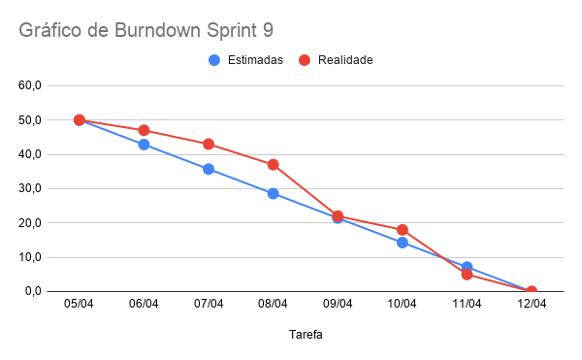
2.1 Burndown da 9ª sprint

Slide 7
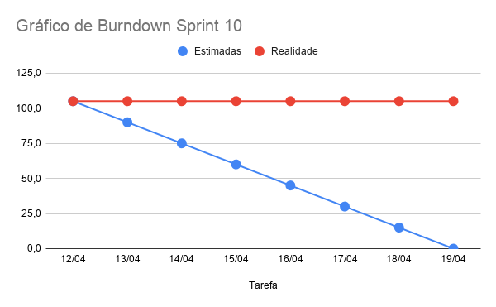
2.1 Burndown da 10ª sprint

Slide 8
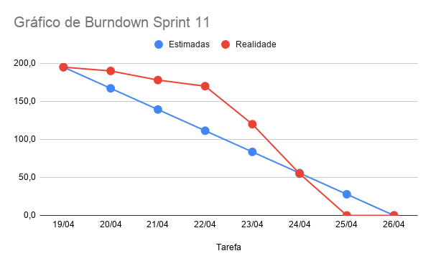
2.1 Burndown da 11ª sprint

Slide 9
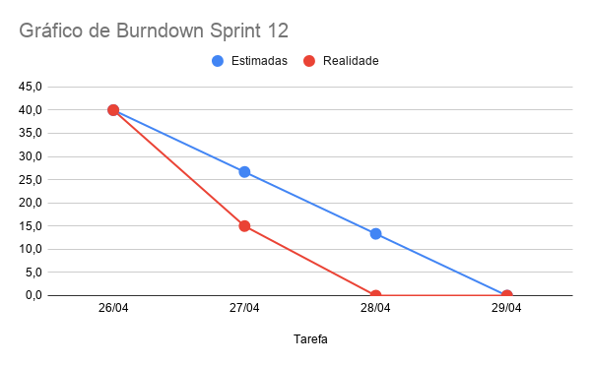
2.1 Burndown da 12ª sprint

Slide 10
3. ANÁLISE DE VALOR AGREGADO

Slide 11
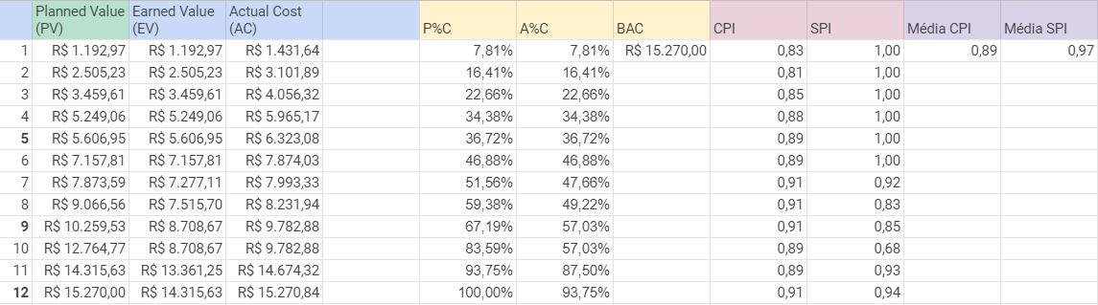
3.1 Valores precisos

Slide 12
3.2 Cálculos de CPI e SPI por sprint
9ª SPRINT:
Nesta sprint a equipe conseguiu entregar o que estava previsto para ser entregue, mas não entregou as atividades atrasadas. Conforme o que está representado na tabela acima, o valor de CPI continuou o mesmo da sprint anterior (0,91) que é abaixo de 1, ou seja, manteve-se o custo acima do planejado, mas não houve piora. E o valor de SPI aumentou porque as atividades dessa sprint não atrasaram, mas o projeto continuou atrasado, já que o valor permanece abaixo de 1.
10ª SPRINT:
Nesta sprint a equipe não conseguiu entregar o que estava previsto e não entregou as atividades atrasadas, tendo completado a sprint sem avanço algum nas tarefas. Isso consequentemente elevou o custo do projeto, como indicado pela queda no valor de CPI em relação a sprint anterior, e também aumentou o atraso, indicado também pela queda no valor de SPI. O projeto permanece atrasado e acima do custo.

Slide 13
3.2 Cálculos de CPI e SPI por sprint
11ª SPRINT:
Nesta sprint a equipe se reorganizou e, além de entregar o que estava planejado, conseguiu entregar duas atividades atrasadas - a atividade relativa à implementação da IA, da sprint 10, e a atividade de implementação da vitória, da sprint 7. A redução do atraso é indicada pelo salto do valor de SPI em relação à sprint anterior. Apesar de ter completado mais tarefas, a equipe continuou gastando mais tempo para o desenvolvimento das atividades e não houve melhora no valor de CPI, indicando que o projeto está custando mais que o planejado. O projeto permanece atrasado.
12ª SPRINT:
Mantendo o ritmo da sprint anterior, a equipe conseguiu entregar o que estava planejado, mas, desta vez, em menos tempo que o previsto. O não atraso nesta sprint pode ser observado pelo pequeno aumento no valor de SPI em relação à sprint anterior. Já o menor gasto de tempo e, consequentemente dinheiro, gerou um pequeno aumento no valor de CPI. O projeto se encontra atrasado e acima do custo.

Slide 14
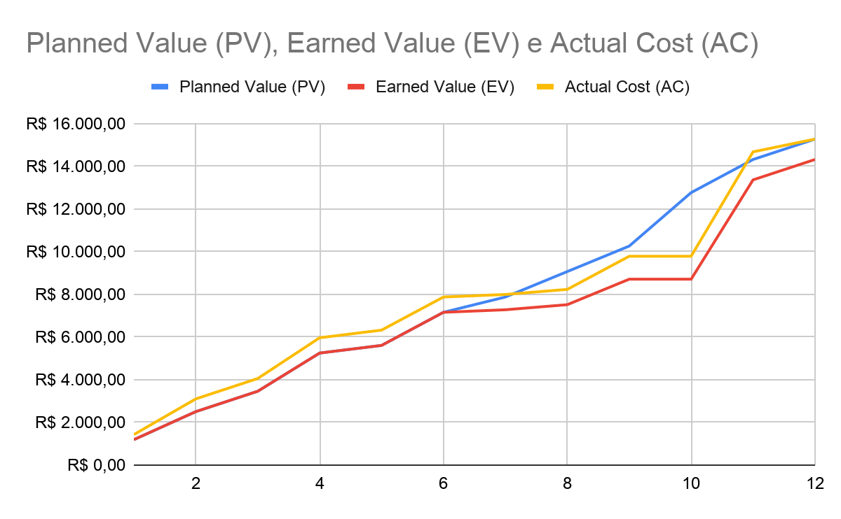
3.3 Gráfico

Slide 15
3.4 Cálculos de CPI e SPI do terceiro milestone
0,91 para CPI;
0,94 para SPI.

Slide 16
3.5 Cálculos de EV/ AC e PV
R$14.315,63 para EV;
R$15.270,84 para AC;
R$15.270,00 para PV.

Slide 17
4. VERSÃO PARCIAL DO SEGUNDO MILESTONE

Slide 18
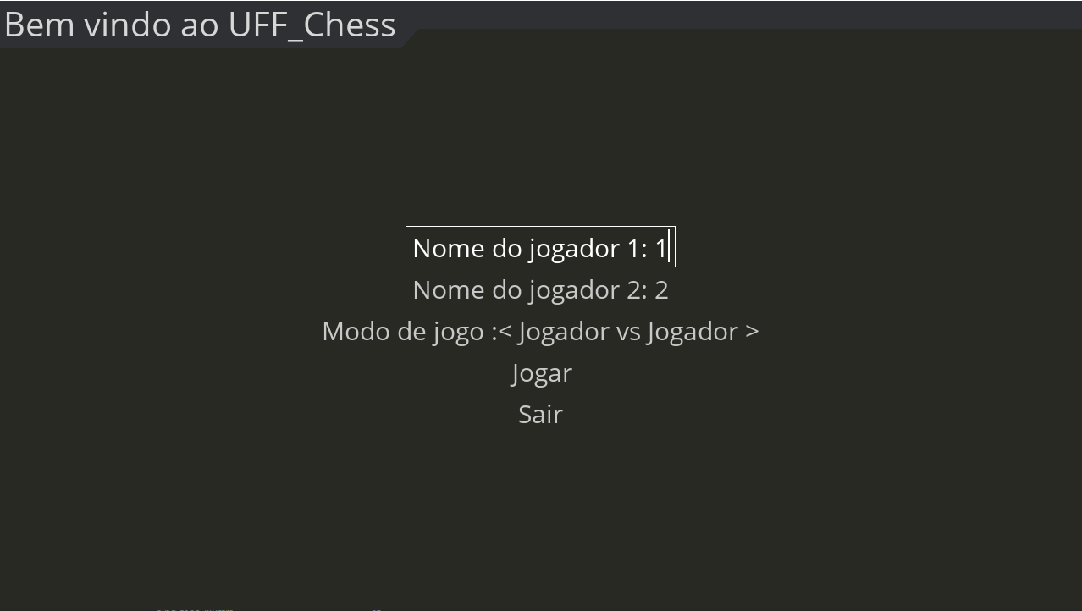
4.1 Capturas de tela:

Slide 19

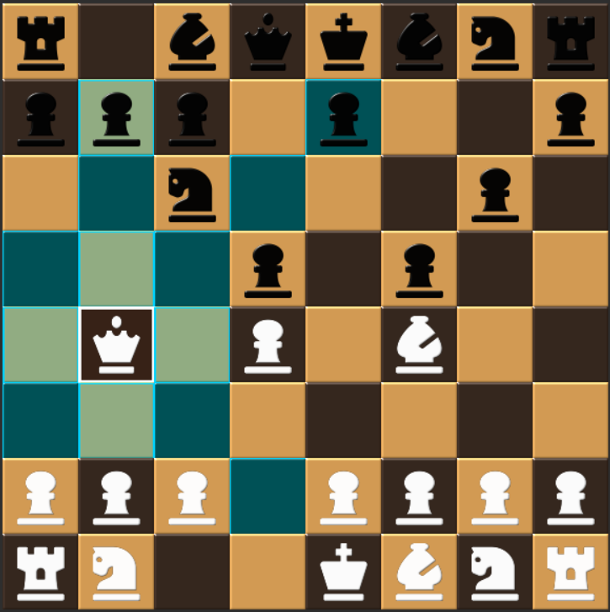
4.1 Capturas de tela:

Slide 20

XEQUE MATE!

